Slide 1
作業05
繳交截止日期：2022/03/24 23:55

Slide 2
作業05(1)-Hello world in JavaFX
Create a new JavaFX project
https://www.jetbrains.com/help/idea/javafx.html#create-project

Slide 3
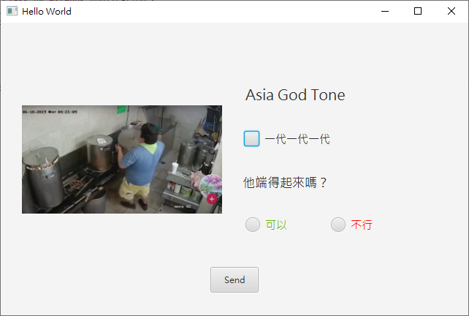
作業05(1)-Hello world in JavaFX
利用 JavaFX 寫一個 GUI頁面並顯示出來，內容請包括以下的東西：
Title是Hello World
有一張圖片
用 Label 顯示圖片的介紹
用 Check Box 顯示關於圖片的是非題(勾或不勾)
用 Label 顯示關於圖片的單選題
用 Radio Button 來當作單選題的選項(可以/不行)
用 Button 顯示確認送出的按鈕

Slide 4
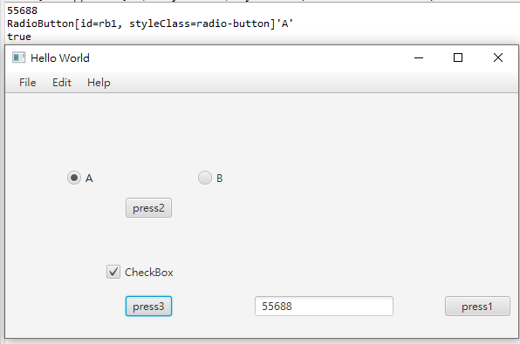
作業05(2)-JavaFX
利用 JavaFX 寫一個 GUI頁面，並實作以下功能：
Title是Hello World
用Text Field 讓使用者輸入文字
用 Radio Button 顯示兩個選項(A/B)
用 Check Box 顯示一個選項(勾或不勾)
用3個 Button 分別為press1, press2, press3:
press1按下後會輸出使用者輸入的文字
press2按下後會顯示使用者選擇Radio Button的哪個選項
press3按下後會顯示使用者是否有勾選Check Box, true為有, false為沒有

Slide 5
繳交規範

Slide 6
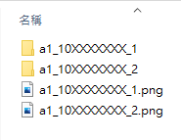
繳交內容：
上傳內容須為 .zip 壓縮檔 (aX_10XXXXXXXXX.zip)
內容包含:
package資料夾(在src底下)
aX_10XXXXXXX.java(檔名可隨意)
aX_10XXXXXXX.jpg or any(GUI程式中放置的圖片檔案)
Package名稱須為 aX_10XXXXXXX 或 pX_10XXXXXXX
Assignment: a, Practice: p
檔名後加上對應題號，如aX_10XXXXXXX_1(只有一題就不用加!)
※ 嚴禁抄襲，違者皆以零分計算
↑壓縮檔裡面長這樣

Slide 7
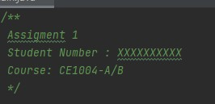
繳交格式
程式碼開頭要有以下文字
計算機概論II : 2022-CE1002
計算機實習IIA: 2022-CE1004-A
計算機實習IIB : 2022-CE1004-B
作業: Assignment
練習: Practice

